Slide 1
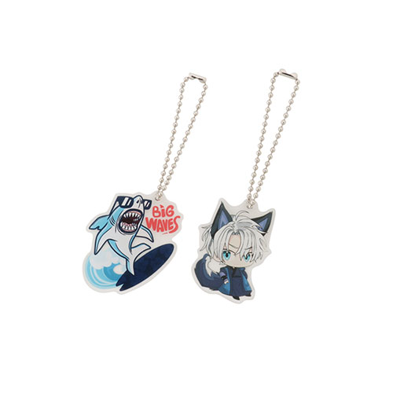
【提案書】
アクリルキーホルダー(S) クリア
特徴
Sサイズの、デザインに合わせてカットし形状も自由にできるアクリルキーホルダ。アイドルやアーティスト、またアニメや漫画のオリジナルグッズとして昨今非常に人気の高いアイテムです。
納期
納期スペース
仕様
素材：アクリル 他
サイズ：50×90×3(mm)
包装：PP袋
お見積
お見積りスペース

